Slide 1

PCR
Espansioni
Trinucleotidiche

Slide 3
Espansioni di triplette

Slide 5
Espansioni di triplette

Slide 8
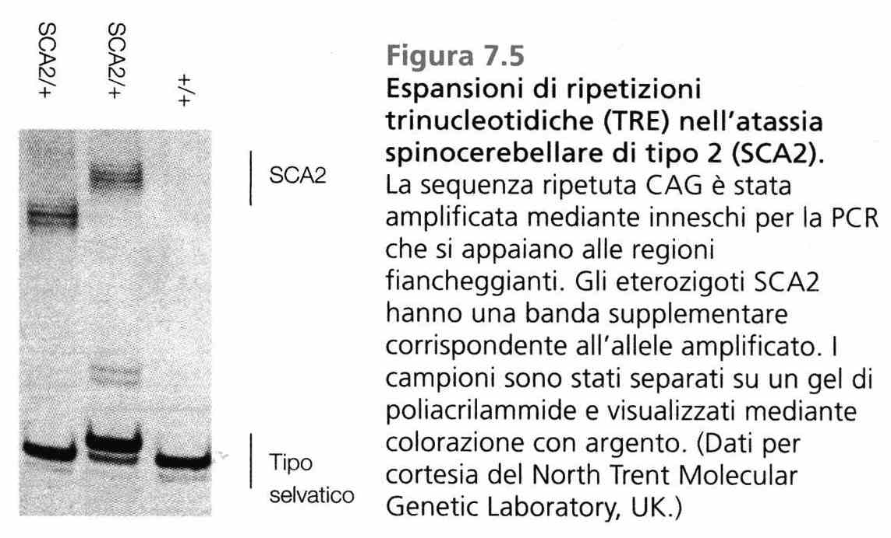
Rivelazione di espansioni trinucleotidiche con PCR

Slide 9
PCR
X Fragile

Slide 10
Rivelazione di espansioni trinucleotidiche con PCR

Slide 11
Rivelazione di espansioni trinucleotidiche con PCR

Slide 12
Rivelazione di espansioni trinucleotidiche con PCR

Slide 13
Rivelazione di espansioni trinucleotidiche con PCR

Slide 14
Rivelazione di espansioni trinucleotidiche con PCR

Slide 15
Rivelazione di espansioni trinucleotidiche con PCR

